Slide 1


TP558 - Tópicos avançados em Machine Learning:
One-shot
Fábio Augusto Pereira
fabio.pereira@mtel.inatel.br

Slide 2
Abertura
O aprendizado de boas representações para aplicações de machine learning pode ser computacionalmente custoso e especialmente difícil quando há poucos dados disponíveis
O cenário de one-shot learning é um exemplo de como o modelo deve fazer previsões corretas a partir de um único exemplo de cada nova classe
Redes neurais siamesas porque empregam uma estrutura única para classificar naturalmente a similaridade entre entrada, que uma vez ajustada, a rede generaliza para novas classes de distribuições desconhecidas, sem necessidade de retreinamento

Slide 3
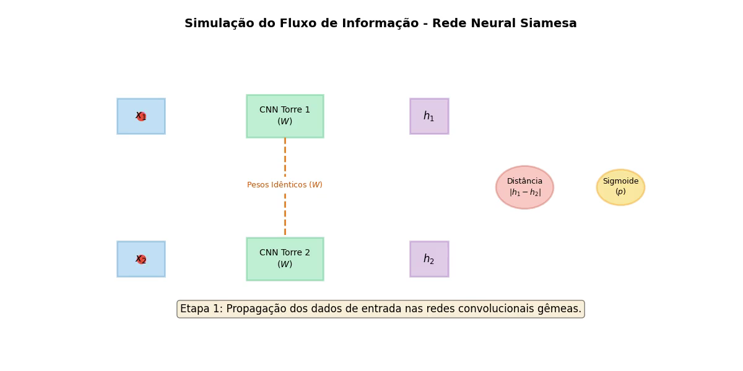
Redes Siamesas

Slide 4
Motivação
O Problema do Aprendizado com Poucos Dados
Humanos são notavelmente capazes de reconhecer novos padrões a partir de pouquíssimos exemplos.
Algoritmos de machine learning tradicionais, por outro lado, frequentemente falham quando há escassez de dados supervisionados.
Existe um contraste fundamental: enquanto uma criança aprende a reconhecer um novo animal com apenas uma foto, redes convolucionais convencionais precisam de milhares de exemplos por classe para generalizar bem.
Zero-Shot Learning
One-Shot Learning
Few-Shot Learning
Nenhum exemplo da classe alvo é observado antes da predição.
Exatamente um exemplo por classe nova — foco deste trabalho.
Poucos exemplos (tipicamente 2–10)
disponíveis por classe.

Slide 5


Trabalhos Relacionados: Breve Panorama
Fei-Fei et al. (2003, 2006)
Lake et al. — HBPL (2013)
Framework Bayesiano variacional para classificação one-shot. Classes previamente aprendidas ajudam a prever novas, com poucos exemplos disponíveis.
Hierarchical Bayesian Program Learning: modela o processo de desenho de caracteres generativamente. Decompõe imagens em partes estruturais, mas a inferência é intratável em grandes espaços de parâmetros.
Bromley & LeCun (1993)
Outras Abordagens
Introduziram redes siamesas para verificação de assinaturas como problema de casamento de imagens — precursores diretos da abordagem adotada neste artigo.
Transfer learning (Lim, 2012), Redes de Markov ocultas hierárquicas para fala (Lake et al., 2014), e aprendizado por reforço com one-shot (Wu & Dennis, 2012).

Slide 6
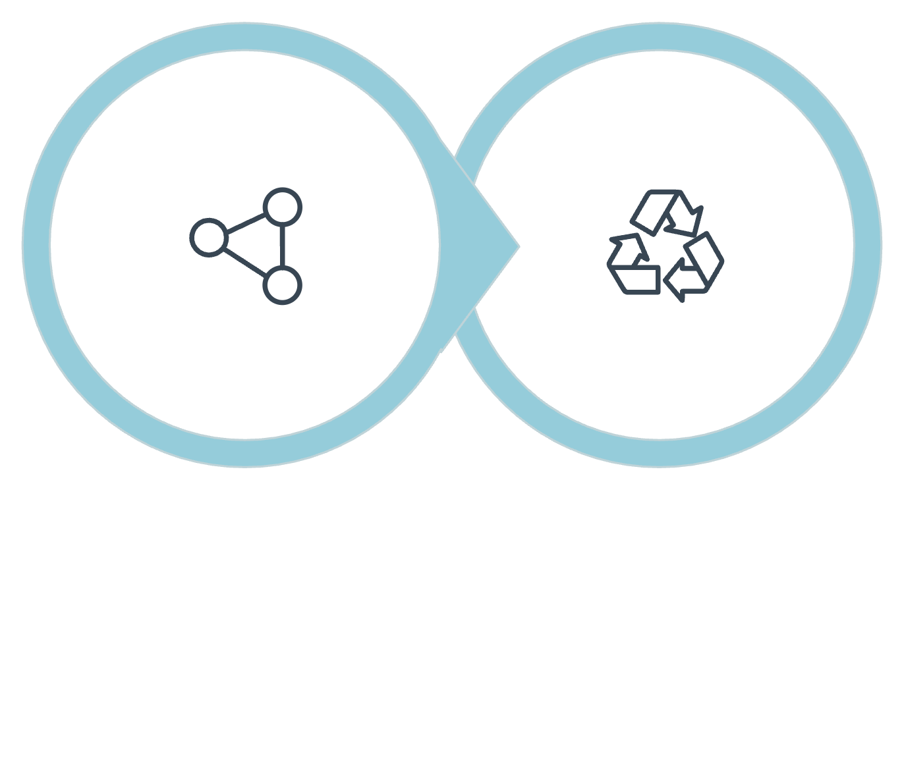
Abordagem: Aprendizado Métrico Supervisionado
A estratégia central do trabalho pode ser resumida em duas etapas bem definidas:
Treinar siamesa
Reusar features
Redes siamesas convolucionais são especialmente adequadas pois:
aprendem features genéricas úteis para distribuições desconhecidas;
são treinadas com técnicas padrão de otimização;
não dependem de conhecimento de domínio específico, explorando apenas o framework de deep learning.

Slide 7
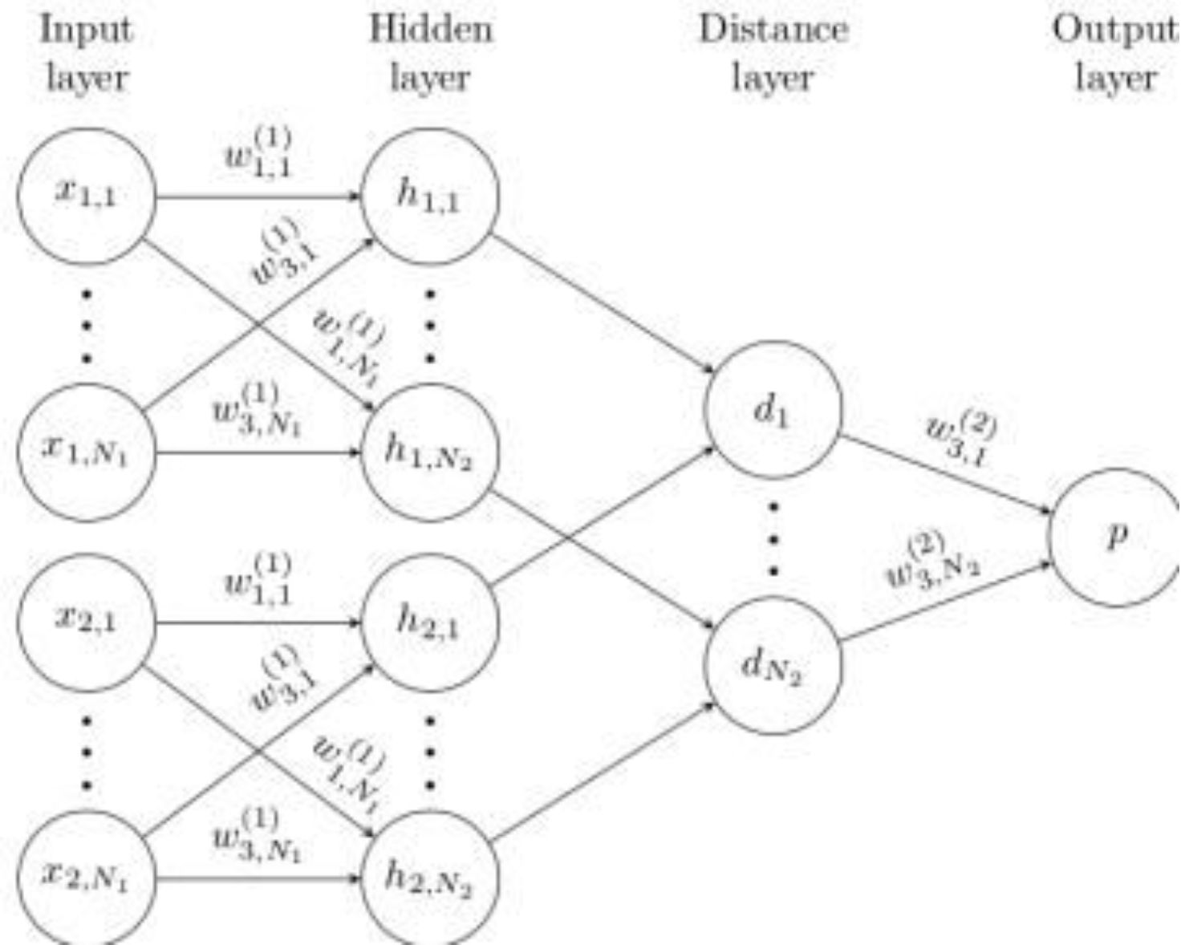



Redes Neurais Siamesas: Estrutura Fundamental
Propriedades Essenciais
Uma rede siamesa consiste em duas redes gêmeas que aceitam entradas distintas, mas são unidas por uma função de energia no topo que computa uma métrica entre as representações de mais alto nível.
Pesos amarrados (tied weights): garantem que imagens similares sejam mapeadas para regiões próximas no espaço de features
Simetria: a métrica é invariante à ordem dos inputs
Função de energia: distância ponderada entre os vetores e

Slide 8
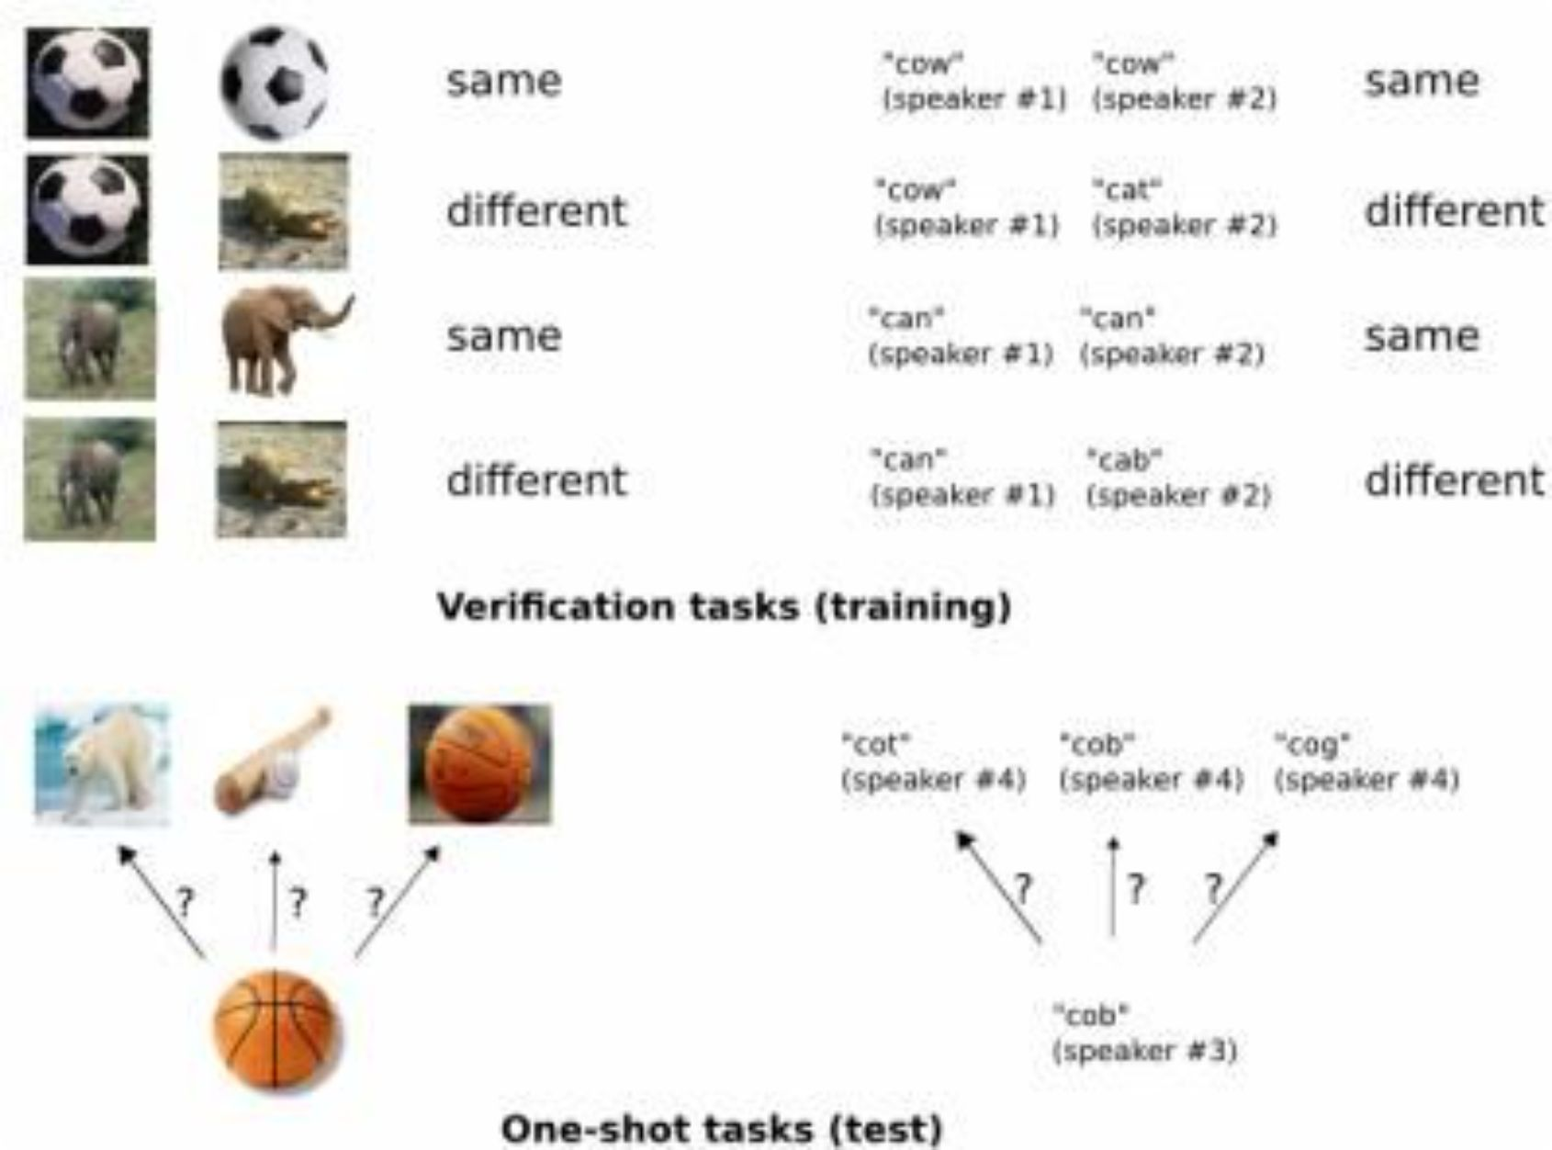
Estratégia Geral
Treino por Verificação, Teste por One-Shot
Fase de Treino — Verificação
Fase de Teste — One-Shot
O modelo é treinado com pares de imagens rotulados como mesmo ou diferente. Aprende a discriminar identidade de classes a partir de pares amostrados do conjunto de treino.
Para cada nova classe, apenas um exemplo é fornecido. A imagem de teste é comparada par a par com todos os candidatos. A classe com maior score de similaridade é a predição final.

Slide 9






Modelo: Arquitetura Convolucional Siamesa
A rede possui camadas, cada uma com unidades. O vetor oculto da camada para a primeira rede gêmea é e para a segunda é . As primeiras
camadas usam ativação ReLU; as demais usam sigmoidal.
O -ésimo mapa de features em cada camada convolucional é calculado como:
*
*
onde é o tensor 3D de mapas de features para a camada e denota a operação de convolução válida. O stride fixo é 1, e o max-pooling usa filtro e stride de tamanho 2.
*

Slide 10






Predição Final: Métrica Induzida e Saída Sigmoidal
Após achatar as unidades da última camada convolucional em um único vetor, aplica-se uma camada totalmente conectada e então a distância entre os gêmeos siameses:
Interpretação
Predição One-Shot
: função sigmoidal, mapeia a saída para
Para classificar uma imagem de teste em categorias, computa-se o score para cada par e prediz-se a classe de maior similaridade:
: pesos aprendidos que ponderam a distância componente a componente
: distância ponderada entre os vetores de features

Slide 11






Função de Custo: Cross-Entropy Regularizada
O treinamento utiliza um classificador binário com objetivo de cross-entropy regularizada. Seja o tamanho do minibatch e o vetor de rótulos — onde para mesmo caractere e para classes diferentes:
Termos da Função
Backpropagation com Pesos Amarrados
Primeiro termo: penaliza pares do mesmo par preditos como diferentes
Segundo termo: penaliza pares distintos preditos como iguais
O gradiente é aditivo entre as redes gêmeas devido ao compartilhamento de pesos. Isso simplifica a atualização e garante consistência na aprendizagem de features simétricas.
Terceiro termo: regularização sobre os pesos

Slide 12








Otimização: Regra de Atualização com Momentum
O treinamento usa minibatches de tamanho 128 com taxa de aprendizado , momentum e regularização com definidos por camada. A regra de atualização na época é:
Agenda de Aprendizado
Inicialização dos Pesos
Taxa de aprendizado decaída em 1% por época:
Camadas convolucionais:
Momentum iniciando em 0.5, aumentando linearmente até
Biases convolucionais:
Máximo de 200 épocas; parada antecipada após 20 épocas sem melhora
Camadas FC:

Slide 13
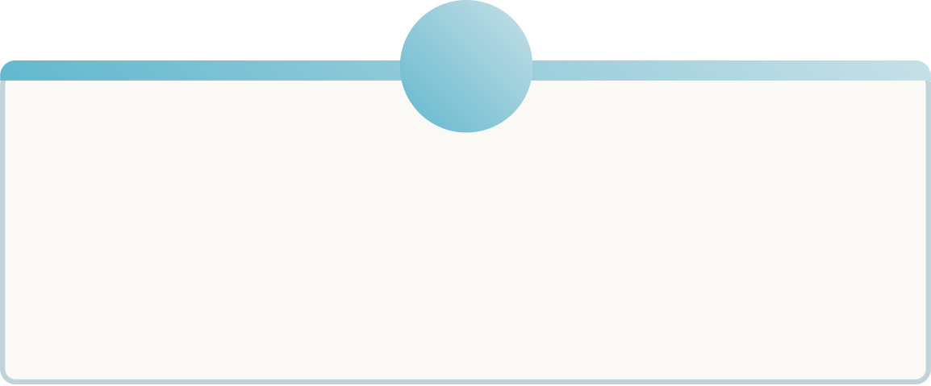






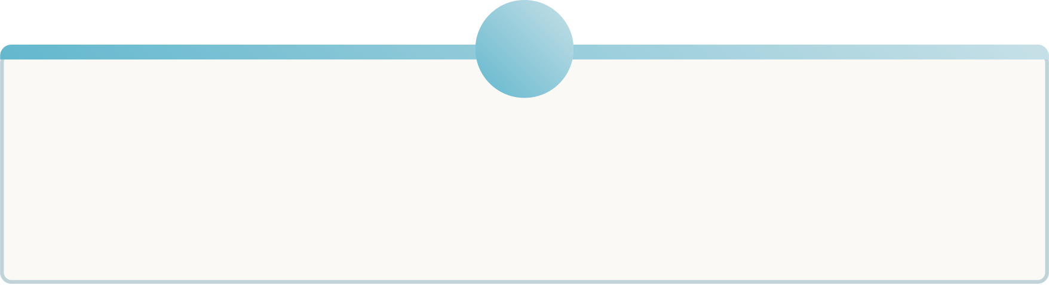


Otimização de Hiperparâmetros
Foi utilizado o framework Whetlab (otimização Bayesiana) para seleção de hiperparâmetros, maximizando a acurácia de validação one-shot.
Taxa de Aprendizado
Momentum
Regularização L₂
por camada
por camada
por camada
Filtros Convolucionais
Camadas FC
Tamanho: 3×3 a 20×20; quantidade: 16 a 256 (múltiplos de 16)
128 a 4096 unidades (múltiplos de 16)

Slide 14
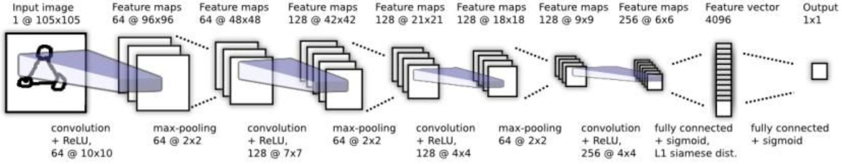
Melhor Arquitetura Convolucional
1
Conv + ReLU
2
Max-Pool + Conv + ReLU
3
Max-Pool + Conv + ReLU
4
Conv + ReLU
5
FC + Sigmoid + Dist. L1
64 filtros 10×10, entrada 105×105
128 filtros 7×7
128 filtros 4×4
256 filtros 4×4
4096 unidades → saída 1×1

Slide 15
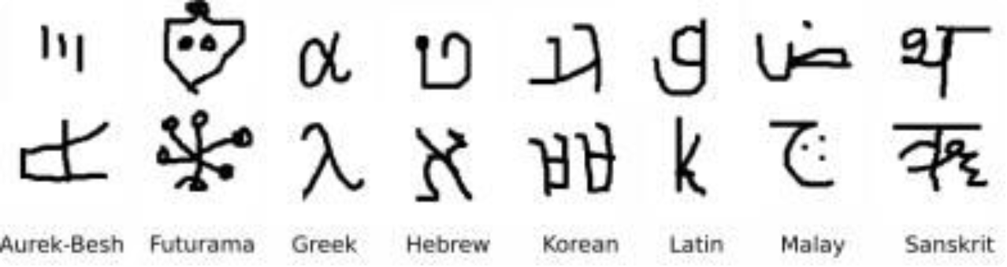

O Dataset Omniglot
Características do Dataset
Coletado via Amazon Mechanical Turk por Brenden Lake (MIT)
50 alfabetos: de idiomas internacionais (Latino, Coreano) a fictícios (Klingon, Aurek-Besh)
Imagens binárias de pixels, desenhadas à mão
20 desenhistas por caractere
Divisão Experimental
Background set: 40 alfabetos — treino e validação (tuning de hyperparâmetros)
Evaluation set: 10 alfabetos — exclusivamente para medir one-shot performance

Slide 16
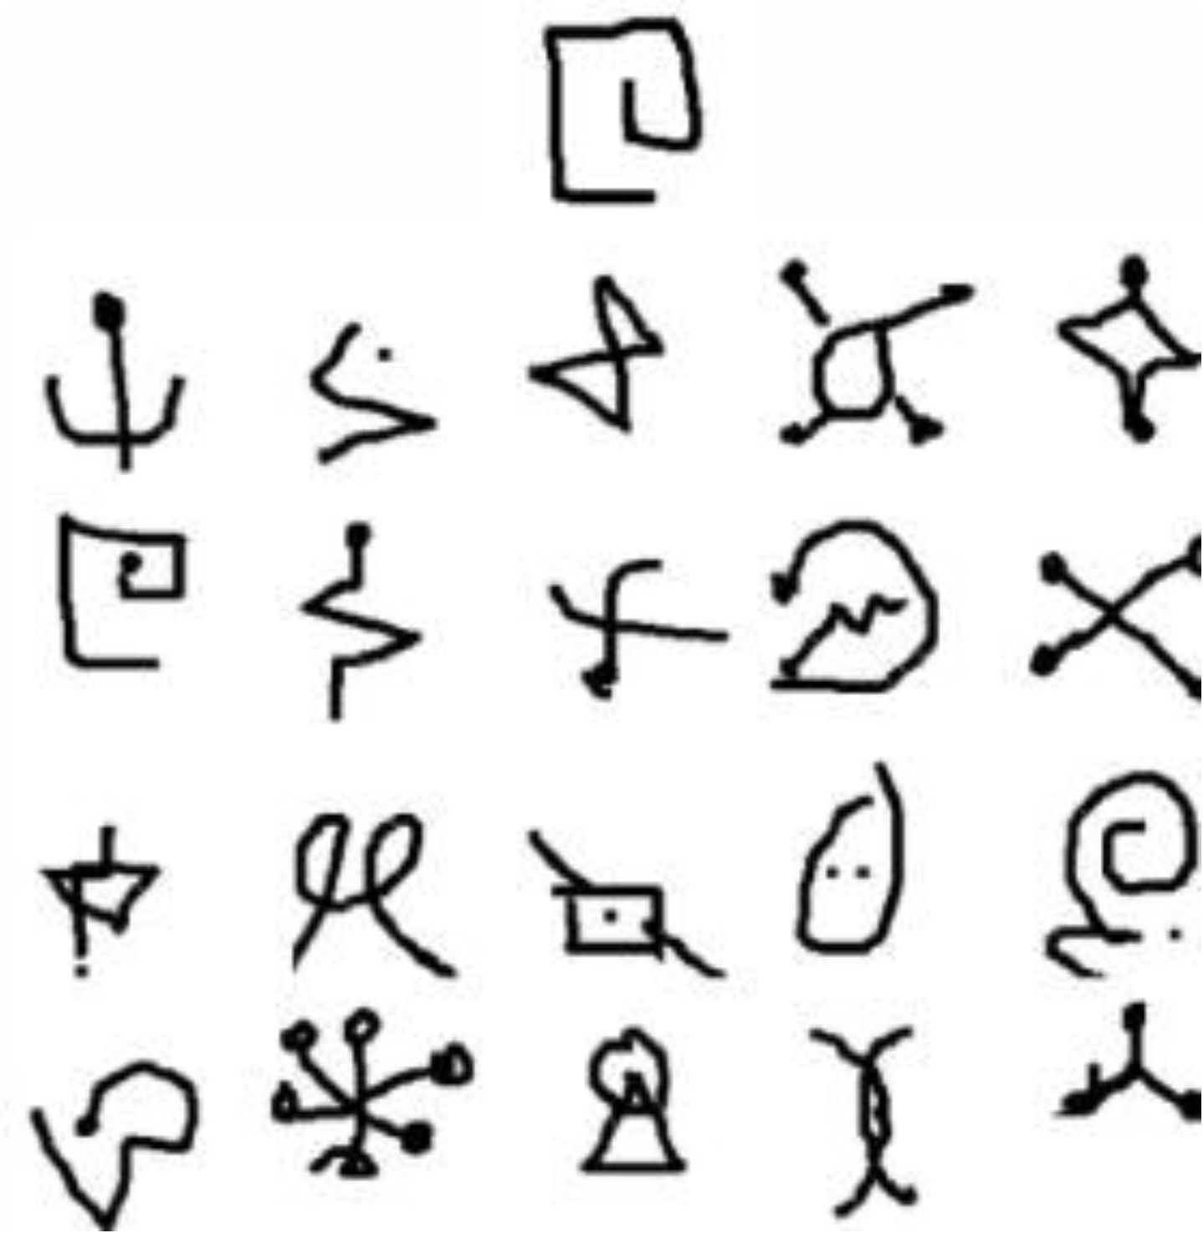

Tarefa de Classificação One-Shot: 20-Way
Como funciona a tarefa 20-way?
Um único caractere de teste deve ser identificado dentre 20 classes — cada uma representada por apenas um exemplo
20 classes distintas, uma imagem por classe;
O modelo compara o teste com cada candidato;
A classe com maior similaridade é predita;
Dataset utilizado: Omniglot (caracteres de múltiplos alfabetos);
Este cenário exige que o modelo generalize sem qualquer retreinamento — apenas com as features aprendidas previamente.

Slide 17
Protocolo de Avaliação One-Shot (20-way)
O protocolo de avaliação desenvolvido por Lake consiste em:
1
Seleção do Alfabeto
2
Geração de Imagens
Um alfabeto é escolhido do conjunto de avaliação, junto com 20 caracteres sorteados aleatoriamente.
Dois desenhistas produzem amostras dos 20 caracteres. Os caracteres do primeiro desenhista são as imagens de teste.
3
Comparação Par a Par
4
Repetição e Contagem
Cada imagem de teste é comparada individualmente contra todos os 20 caracteres do segundo desenhista, predizendo a classe de maior similaridade.
O processo é repetido duas vezes por alfabeto → 40 trials por alfabeto × 10 alfabetos = 400 trials no total.

Slide 18




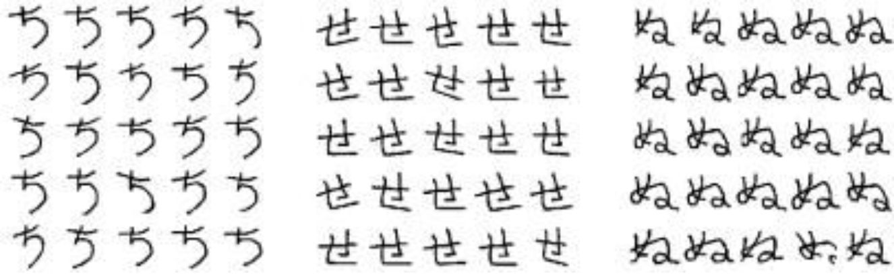




Aumento de Dados: Distorções Afins
Transformações Afins Estocásticas
Para cada par de imagens , são geradas transformações afins produzindo e . Cada transformação é parametrizada por:
Rotação:
Cisalhamento:
Escala:
Translação:
Cada componente incluída com probabilidade 0.5

Slide 19
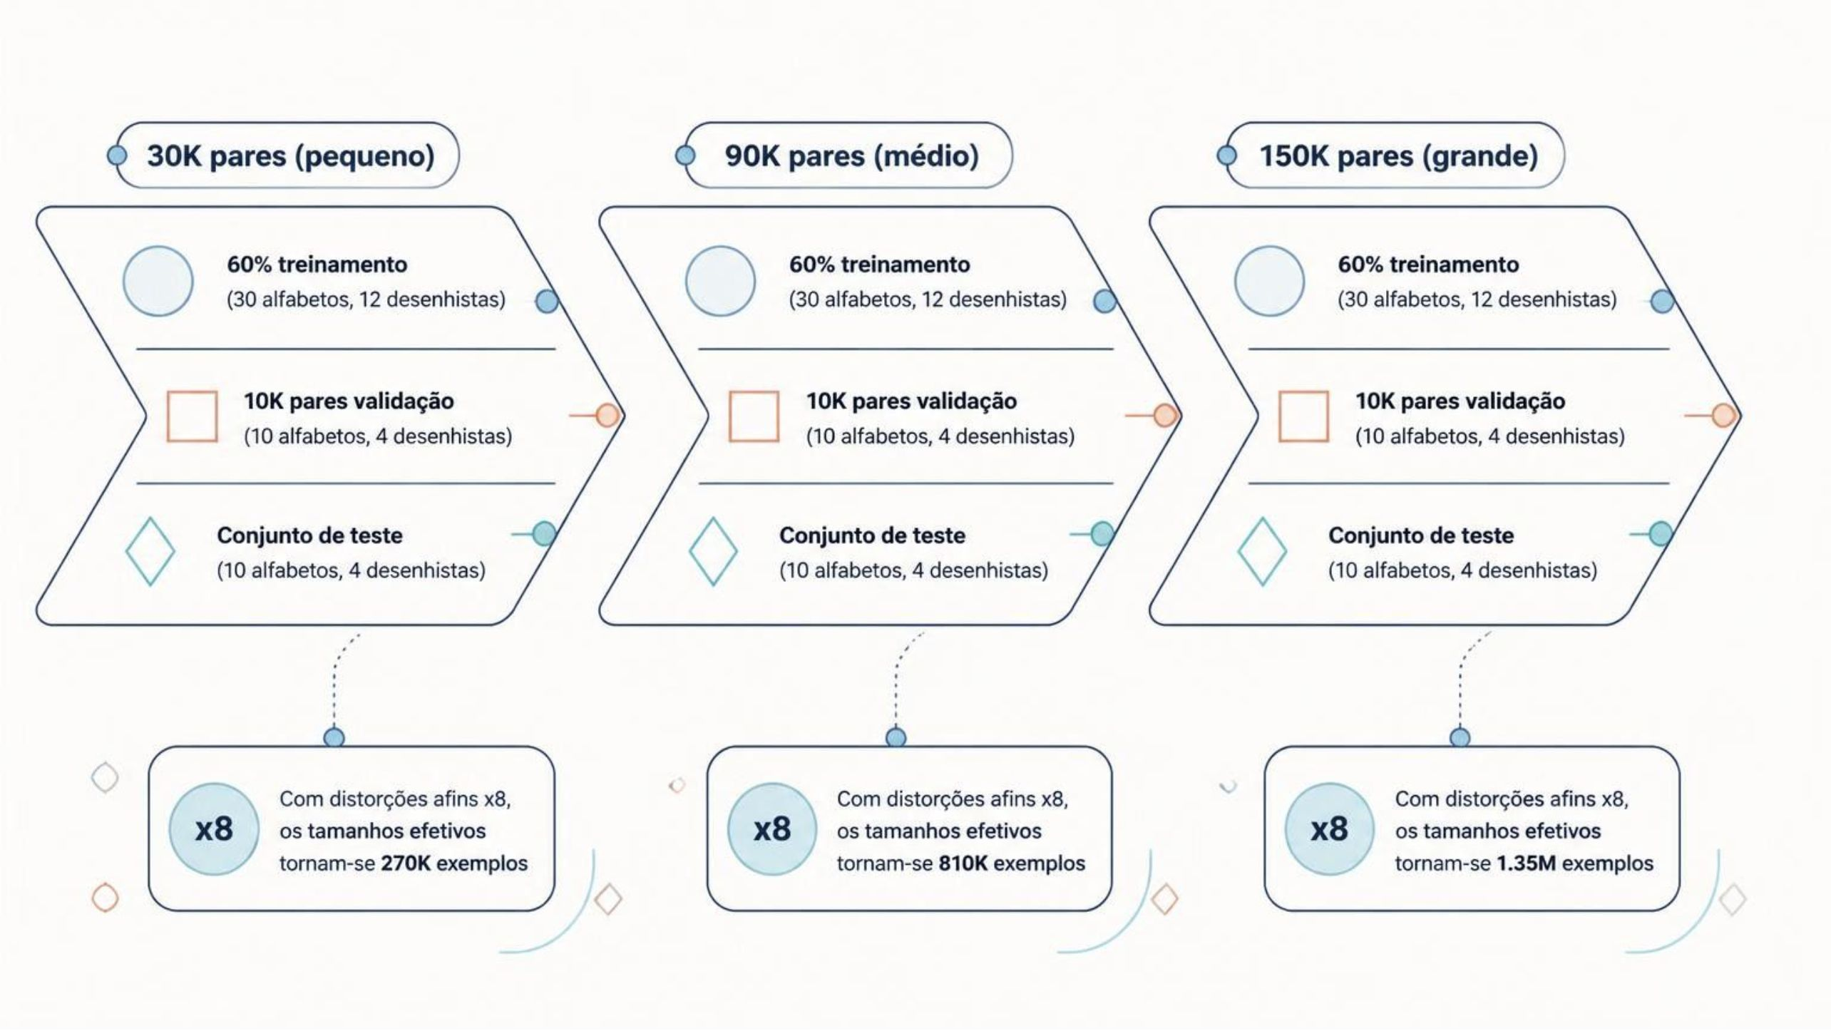
Divisão dos Dados para Verificação
Para treinar a rede de verificação, foram criados três tamanhos de datasets amostrados com pares aleatórios
mesmo e diferente.
Com a adição de 8 distorções afins por exemplo, os conjuntos efetivos chegam a 270K, 810K e 1.350K amostras, respectivamente, ampliando
significativamente a diversidade do treino.

Slide 20
Resultados de Verificação
Método | Acurácia (%)
30k — sem distorções | 90.61
30k — distorções afins ×8 | 91.90
90k — sem distorções | 91.54
90k — distorções afins ×8 | 93.15
150k — sem distorções | 91.63
150k — distorções afins ×8 | 93.42
Observações
Distorções afins consistentemente melhoram a acurácia em todos os tamanhos de dataset
O ganho marginal com mais dados diminui após 90k pares
Melhor resultado: 93.42% com 150k + distorções
O critério de parada foi baseado no erro de validação one-shot (320 trials), ao menos tão eficaz quanto o erro de verificação.

Slide 21
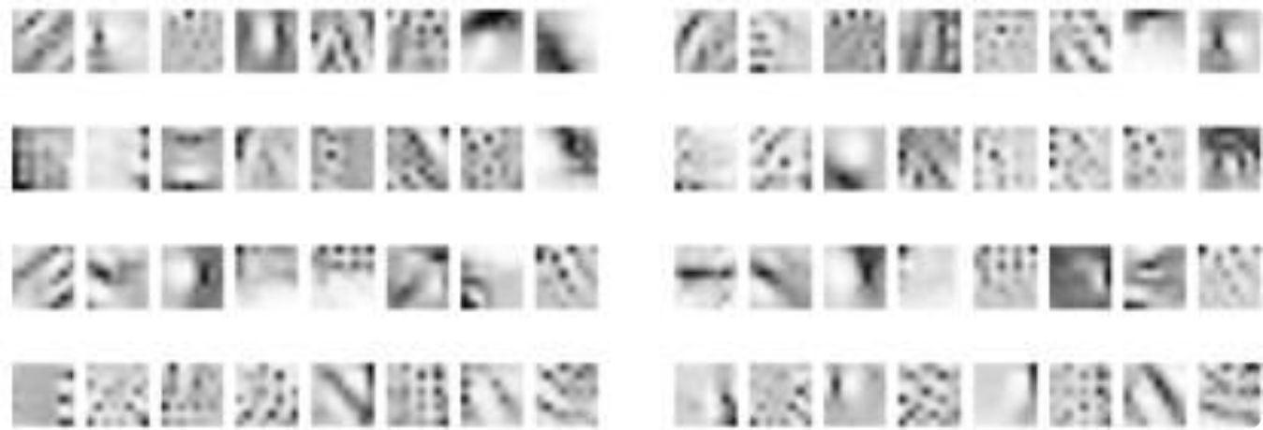
Filtros Aprendidos na Primeira Camada
Papéis Distintos dos Filtros
Os 32 primeiros filtros extraídos das duas melhores redes (treinadas com 90k e 150k + distorções) revelam especialização espontânea:
Alguns filtros detectam características pontuais de pequena escala (bordas finas, cantos)
Outros funcionam como detectores de bordas de grande escala e texturas
Há co-adaptação entre filtros, mas papéis claramente distintos emergem
Isso demonstra que a rede aprende uma representação rica e diversificada, sem supervisão sobre quais features extrair.

Slide 22
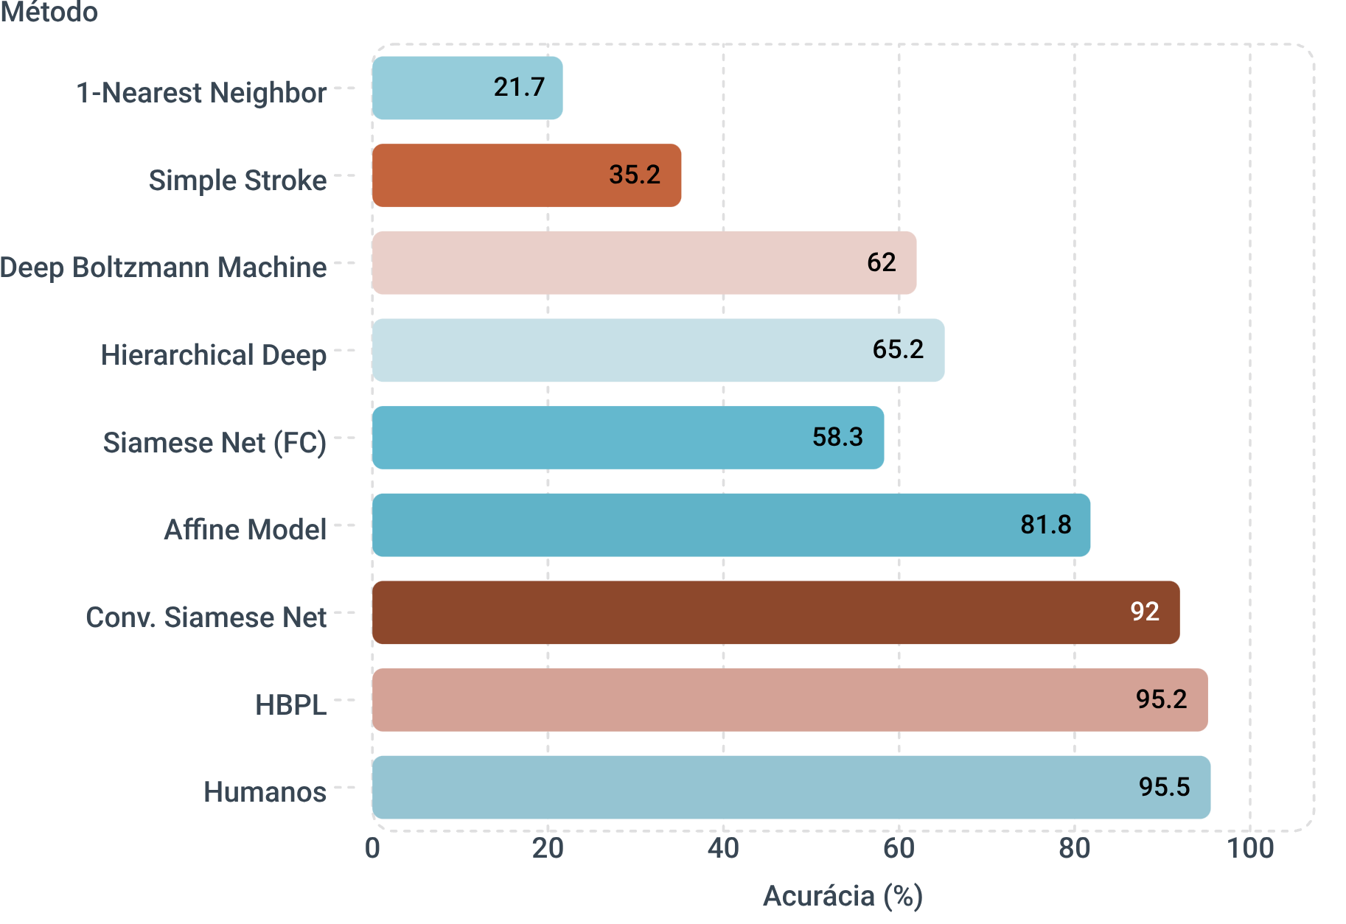
Resultados: One-Shot Learning no Omniglot
Análise Comparativa
A Rede Siamesa Convolucional alcança 92% de acurácia
Supera todos os baselines exceto o HBPL (95.2%)
HBPL incorpora conhecimento a priori sobre traços de escrita
A rede siamesa não utiliza nenhum conhecimento de domínio sobre caracteres ou traços
A diferença para o nível humano é de apenas 3.5 pontos percentuais

Slide 23
Generalização para MNIST: Teste One-Shot
Configuração do Experimento
Método | Acurácia (%)
1-Nearest Neighbor | 26.5
Conv. Siamese Net | 70.3
O Omniglot é chamado de "MNIST transposto" — o número de classes supera o de instâncias. Para avaliar generalização, os 10 dígitos do MNIST foram tratados como um alfabeto em uma tarefa 10-way one-shot, sem nenhum fine-tuning no MNIST.
400 trials one-shot no conjunto de teste do MNIST
Imagens 28×28 redimensionadas para 35×35
Modelo treinado em Omniglot com imagens 35×35 (downsampled)
Queda de ~22pp em relação ao Omniglot, mas ainda sem nenhum treino em MNIST — evidência forte de transferência de features entre domínios.

Slide 24
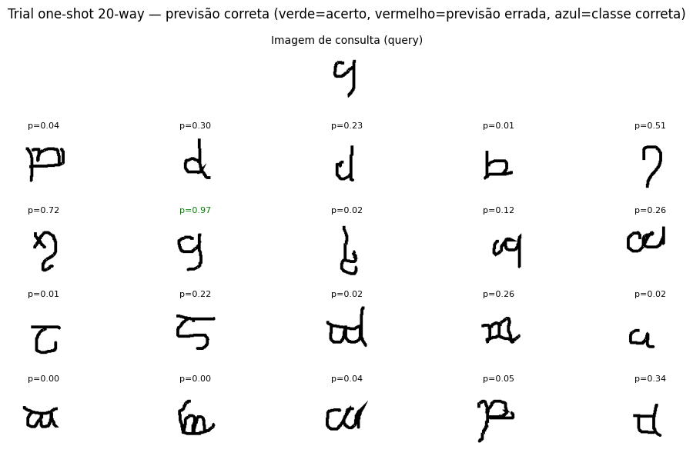
Replicando Resultados

Slide 25
Limitações
Desempenho
Depende da qualidade da representação aprendida
Classes
Se duas classes diferentes apresentam características visuais muito semelhantes, a rede pode produzir uma similaridade incorreta
Generalização
O experimento principal está concentrado no domínio de caracteres manuscritos, portanto a generalização para outros domínios precisa ser investigada (exemplo MNIST com 70,3%)
Arquitetura
Relativamente grande, quando considerado a camada totalmente conectada de 4096 unidades

Slide 26
Contribuições e Conclusões
Aprendizado Métrico Eficaz
Redes siamesas convolucionais aprendem uma métrica de similaridade poderosa via verificação, transferível a novas classes adequada para situações nas quais novas classes possuem poucos dados
Generalização sem Retreinamento
Features aprendidas generalizam para distribuições completamente novas — não precisa conhecer previamente as classes que serão avaliadas
Próximo ao Nível Humano
92% de acurácia no Omniglot indica que precisão humana é alcançável com aprendizado métrico baseado em deep learning
Sem Conhecimento de Domínio
Diferentemente do HBPL, a abordagem não depende de um modelo explícito sobre como os caracteres são desenhados
Conceito resumido: Aprenda a comparar, não apenas a classificar

Slide 27
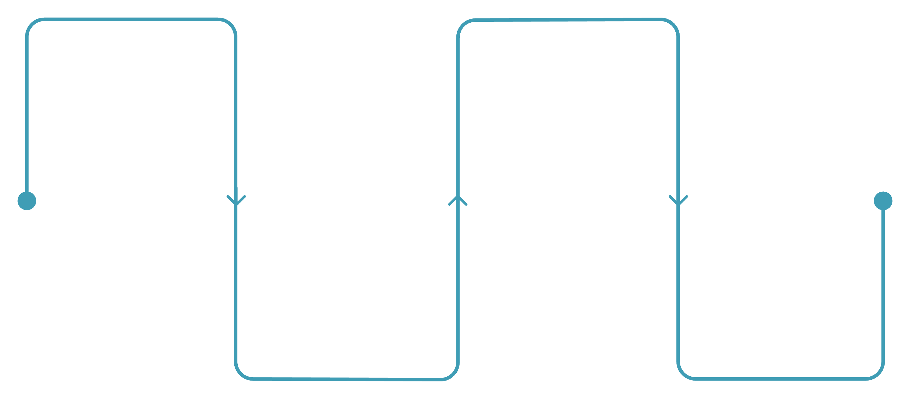
Resumo do Fluxo de Aprendizado
Preparação
Validação
Omniglot, amostragem de pares, afinações
One-shot, 320 testes aleatórios, early stopping
Avaliação
Treinamento
400 testes one-shot de 20 classes em alphabets reservados
Rede siamesa, loss CE, pesos amarrados
O pipeline combina engenharia cuidadosa de dados, arquitetura siamesa com pesos amarrados, otimização Bayesiana de hiperparâmetros e avaliação rigorosa — resultando em um sistema de one-shot learning robusto, geral e competitivo com o estado da arte.

Slide 28
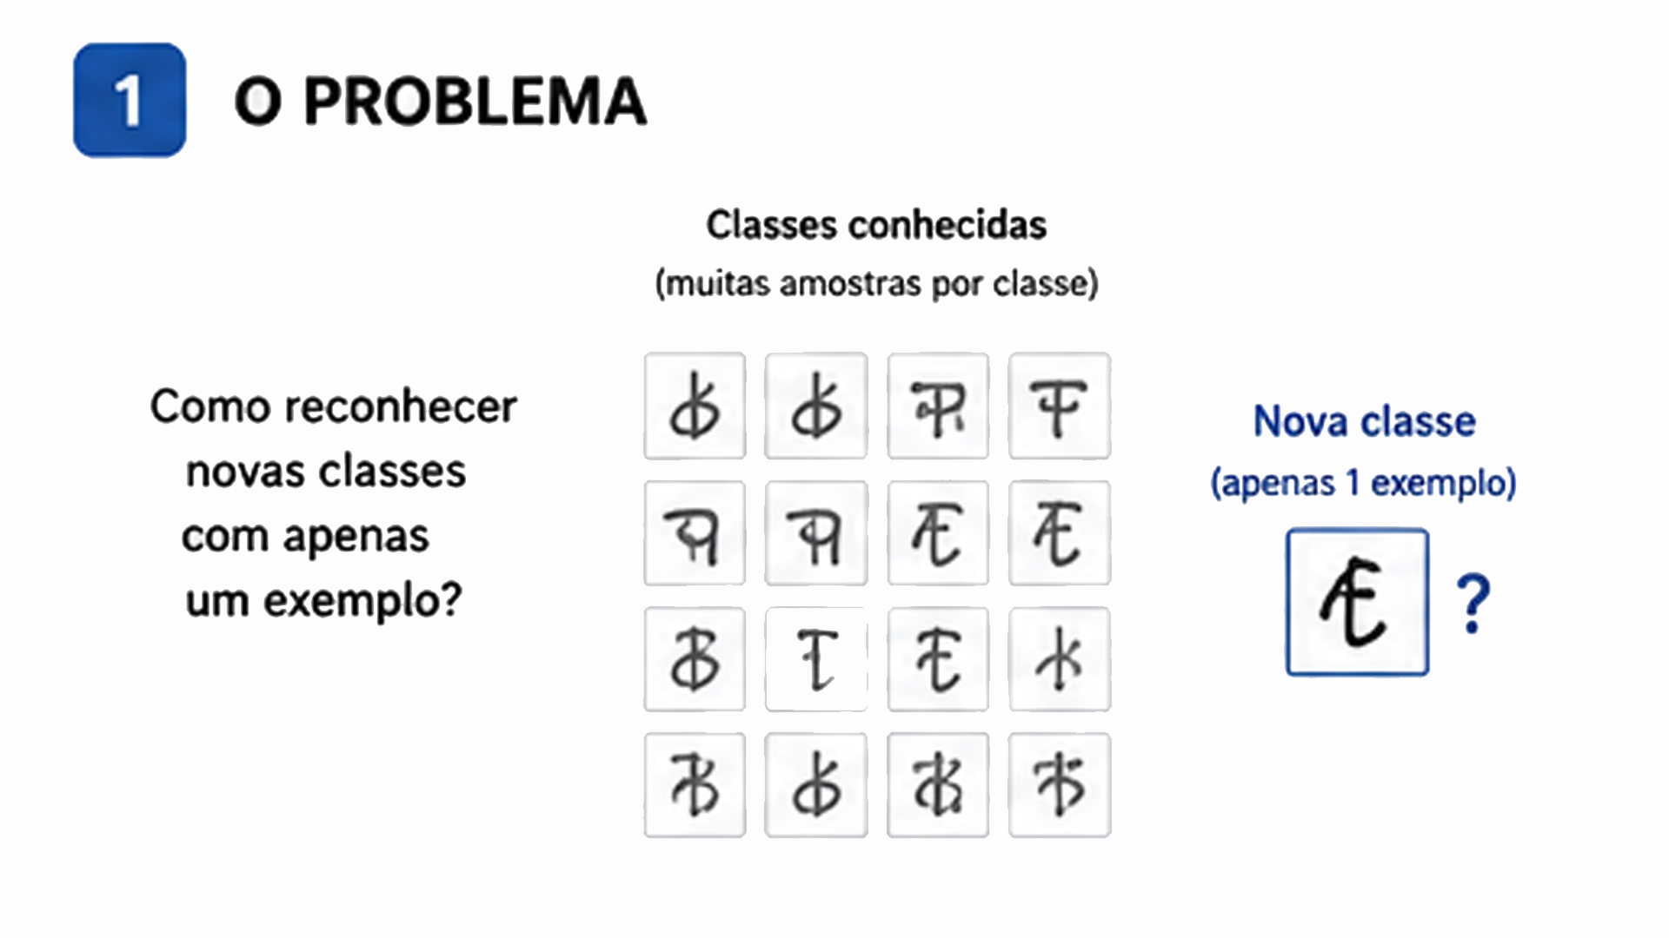

Slide 29
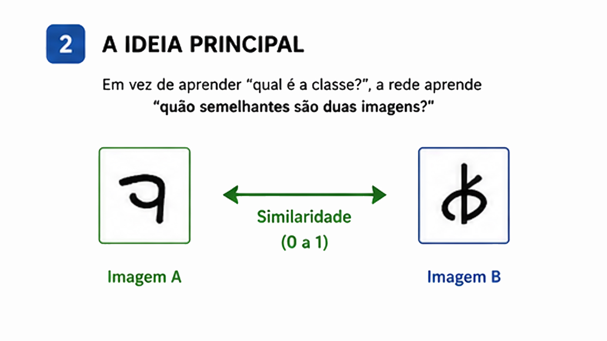

Slide 30
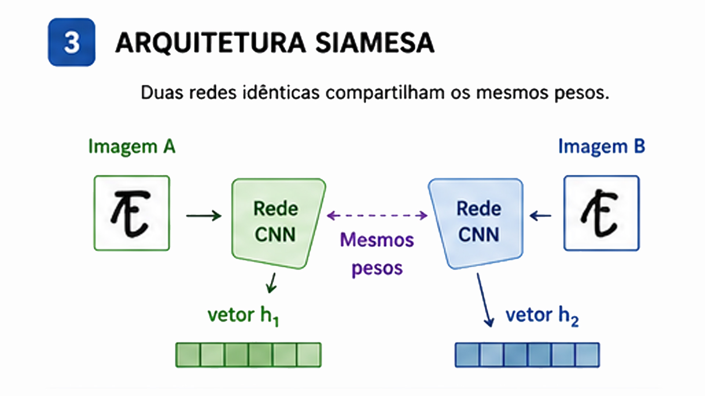

Slide 31
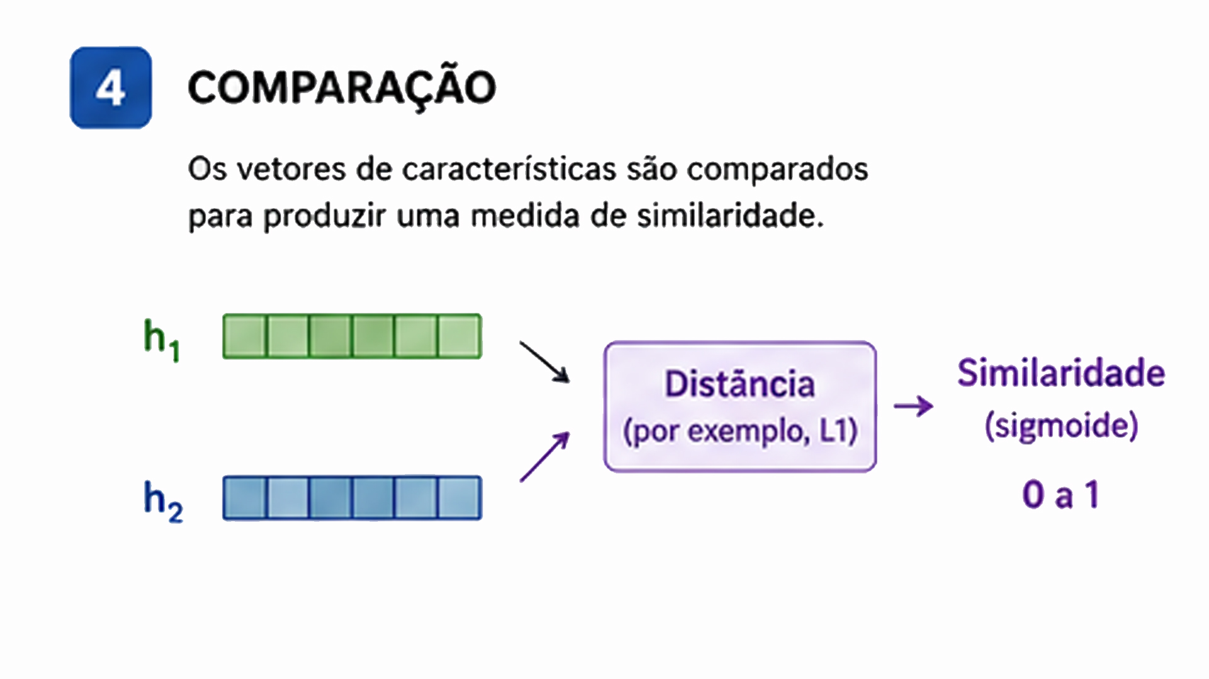

Slide 32
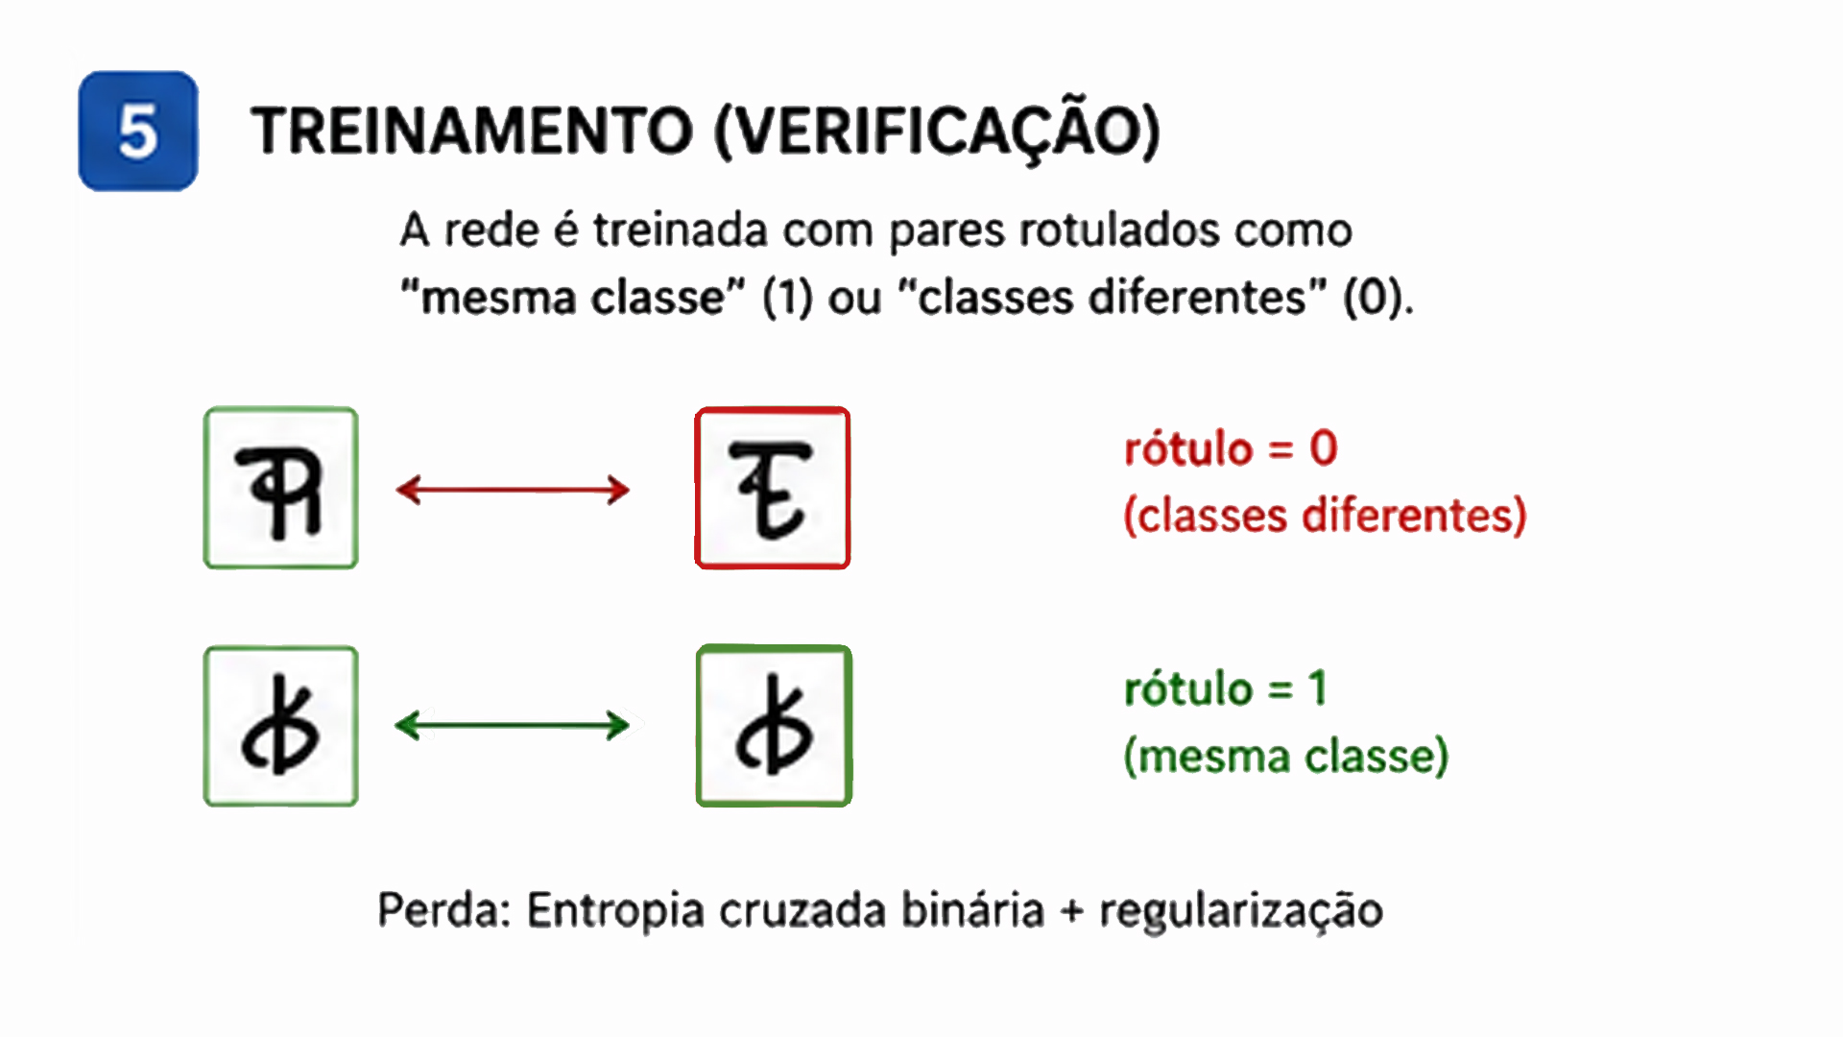

Slide 33
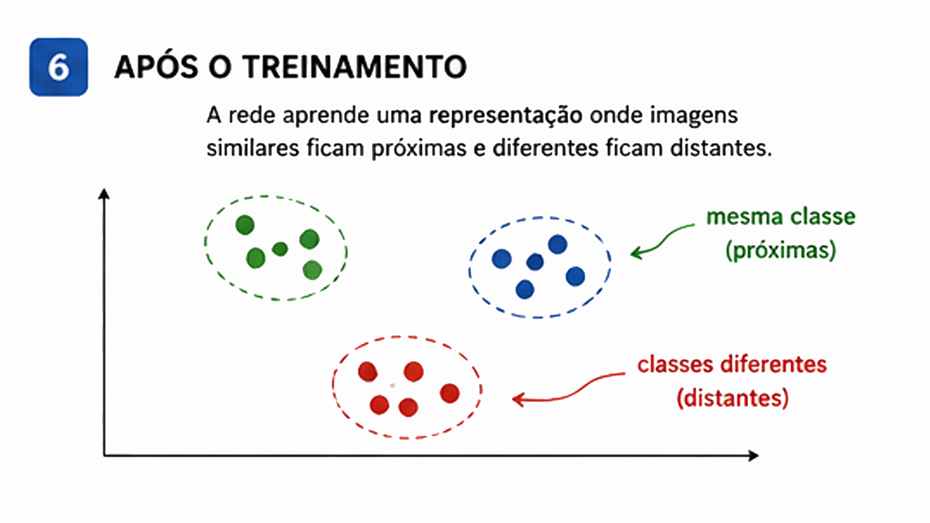

Slide 34
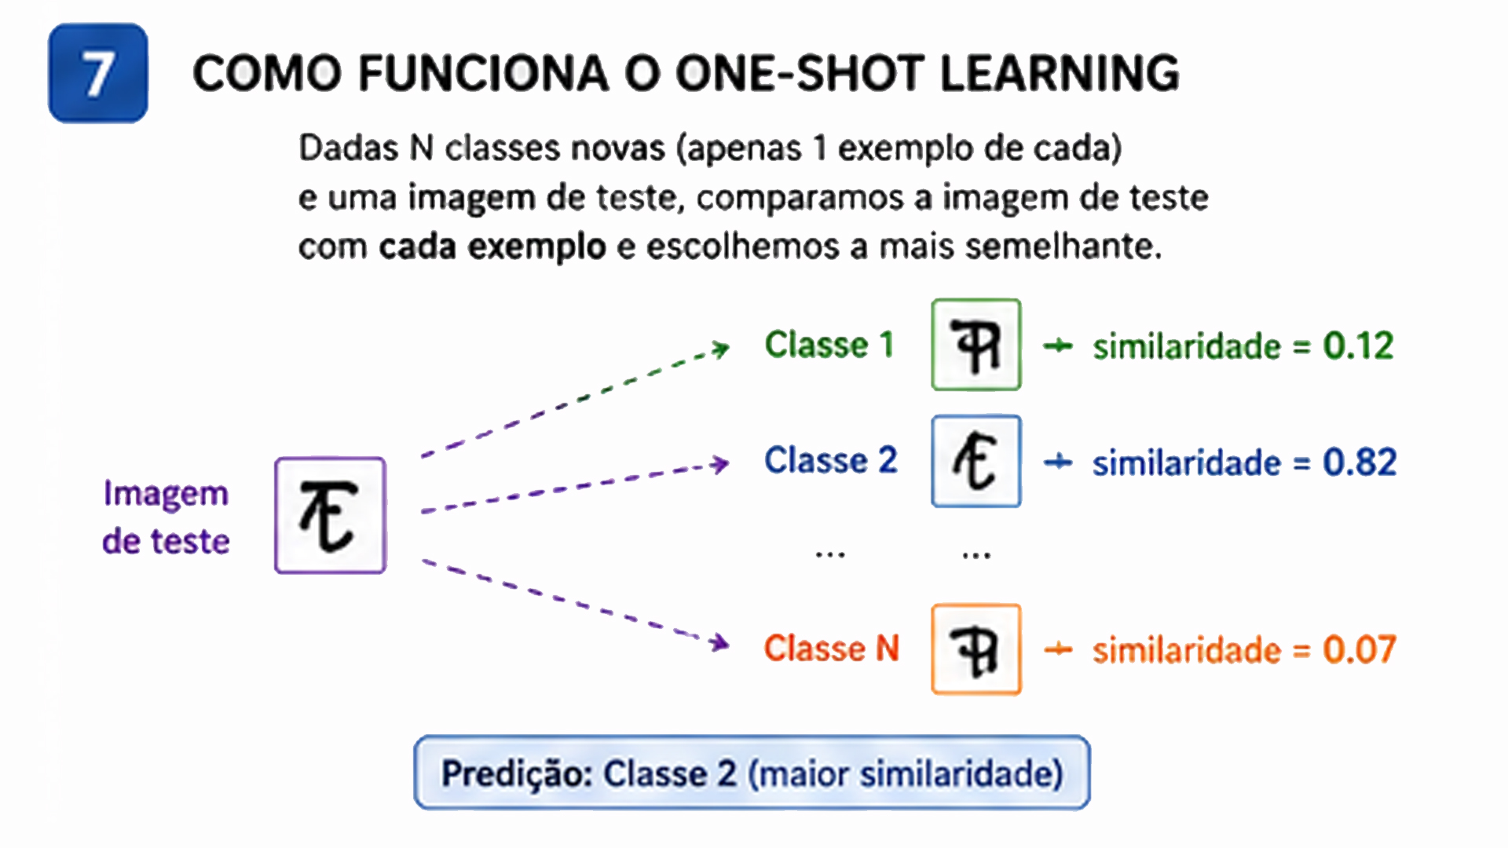

Slide 35
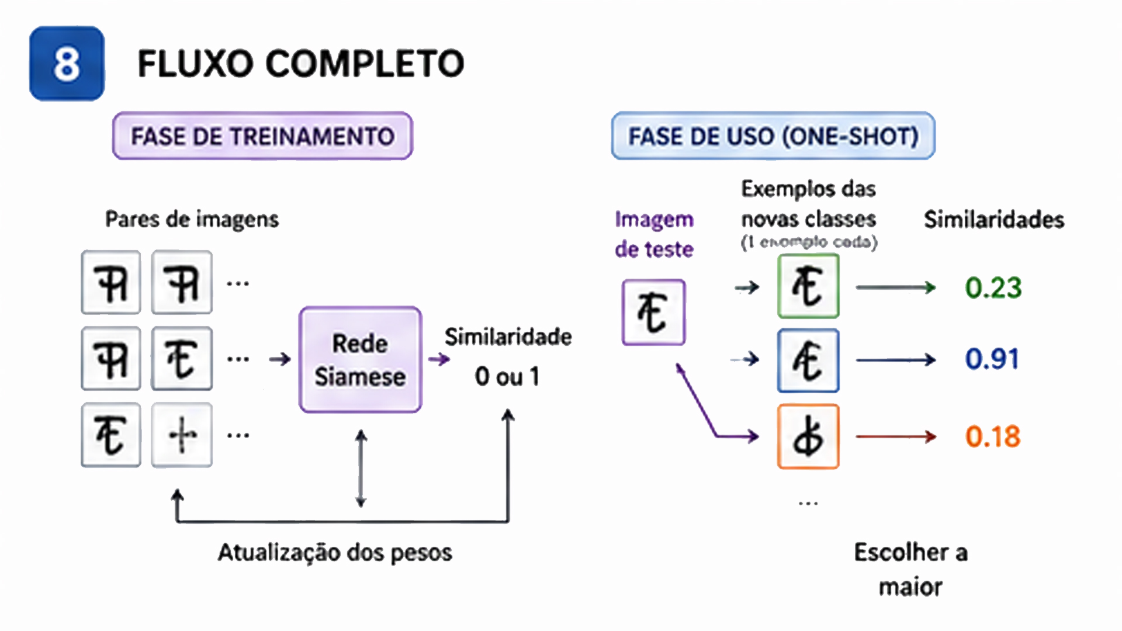

Slide 36
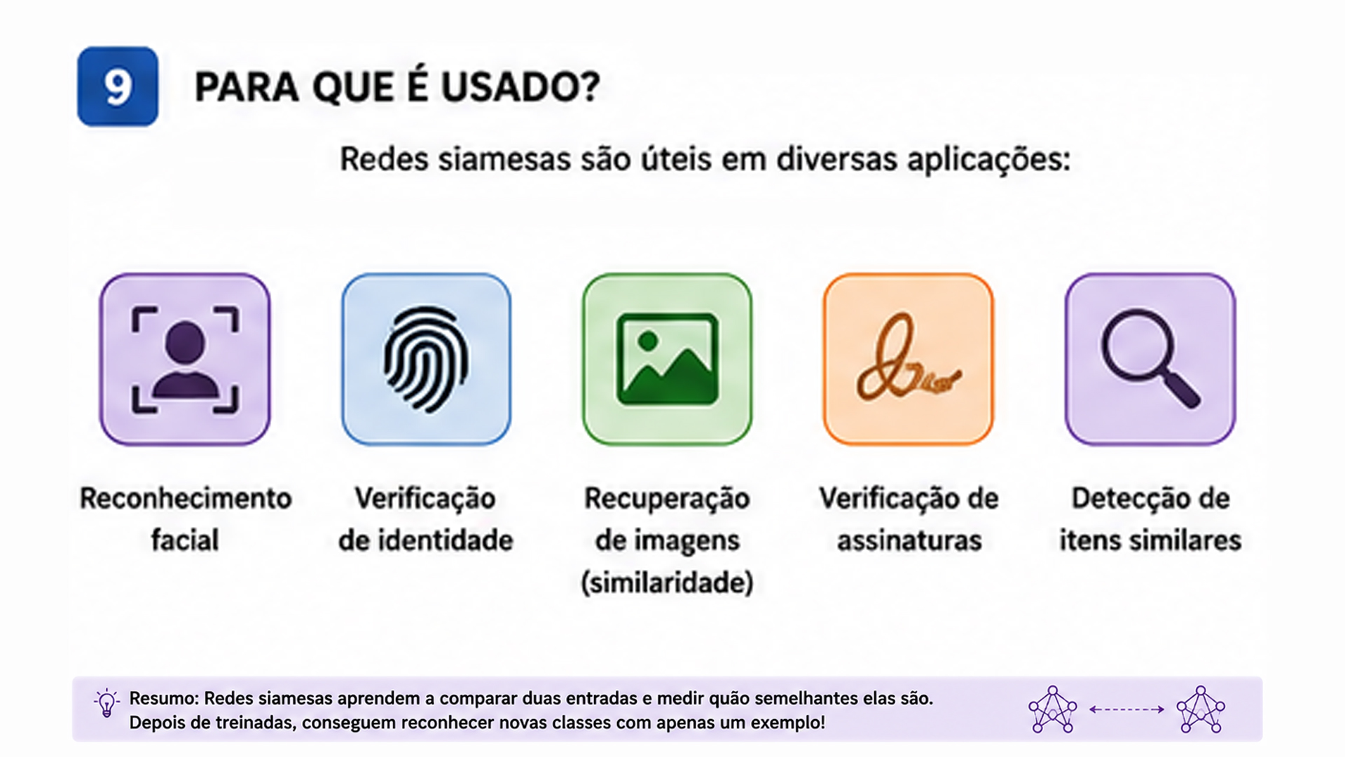

Slide 37
Perguntas?

Slide 38
Referências
[1] Koch, Gregory, Zemel, Richard, Salakhutdinov, Ruslan. Siamese Neural Networks for One-shot Image Recognition. (2015) OneShot
[2] https://pyimagesearch.com/2020/11/30/siamese-networks-with-keras-tensorflow-and-deep-learning/
[3] https://medium.com/@rinkinag24/a-comprehensive-guide-to-siamese-neural-networks-3358658c0513
[4] Siamese Neural Networks - https://youtu.be/T9yKyZfxUJg

Slide 39
Obrigado!

Slide 40
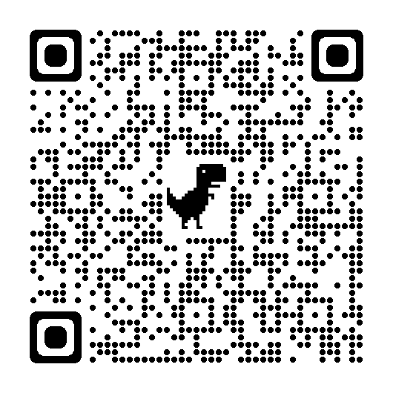
QUESTIONÁRIO
https://docs.google.com/forms/d/e/1FAIpQLSel_lxLd8P9kd5AZn72LC7pnhS3f-LoAB8aRFRjsIt9vQlf2Q/viewform?usp=header

